Slide 1

Літературне читання
2 клас
У колі літературних казок
Урок 85
Перевіряю свої досягнення з теми
«У колі літературних казок»

Slide 2

Налаштування на урок
Колір настрою
Всі почули ви дзвінок –
Він покликав на урок.
Кожен з вас приготувався,
На перерві постарався.
Тож і ми часу не гаймо,
А урок наш починаймо!
Тривога, хвилювання
Спокій, рівновага
Завзяття, бажання діяти
задоволення
Починаємо роботу виміром настрою. Вибери кружечок того кольору, який передає твій настрій на початку уроку

Slide 3

Повідомлення теми уроку
Сьогодні на уроці читання ми перевіримо свої досягнення з теми
«У колі літературних
казок»

Slide 4
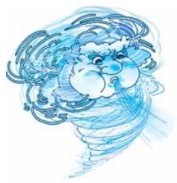

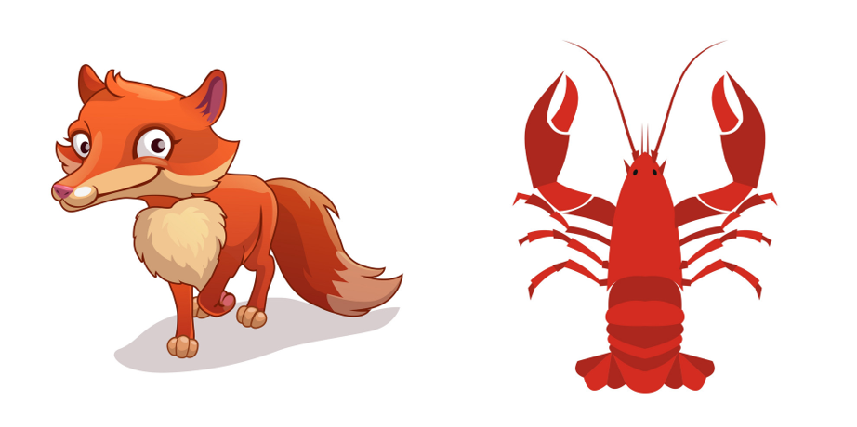
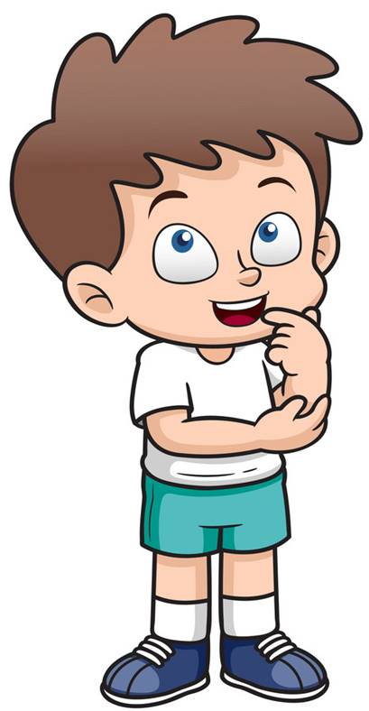
Перевіряю свої досягнення. Знаю…
мають авторів.
Ці казки літературні тому, що вони … .
Назва віршованої казки … . Її автор - … .
Яка казка розпочинається так: «Зустрілася лисичка з раком» ? Її написав … .
Н. Забіла «Хто сильніший?»
І. Франко «Лисичка і Рак»
Підручник.
Сторінка
103

Slide 5
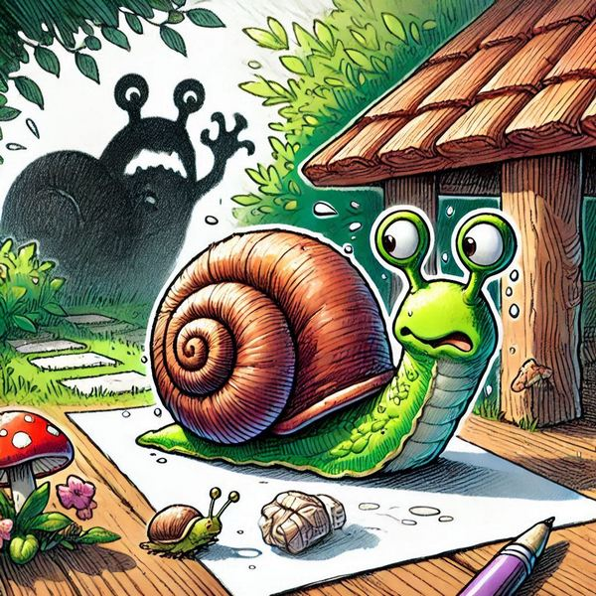
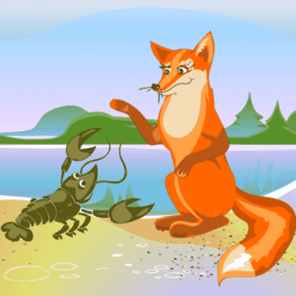
Перевіряю свої досягнення.
Розумію, можу пояснити …
Чому Равлик нікого не запрошує в гості?
Чому Рак переміг Лисичку?
Чим казка відрізняється від оповідання?
Якими засобами малюнки передають інформацію?
В оповіданні описуються події, що могли бути насправді в житті. А в казці розповідається про фантастичні явища, події.
В казках говорять тварини, рослини, різні предмети.
Кольори, розмір, композиція малюнка дають змогу «прочитати», що хоче сказати глядачам художник.
Підручник.
Сторінка
103

Slide 6
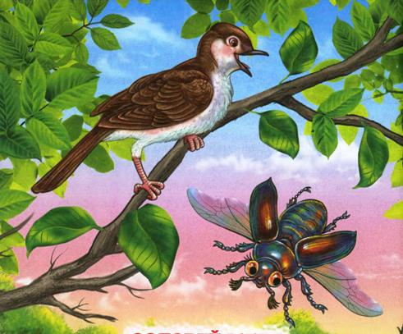
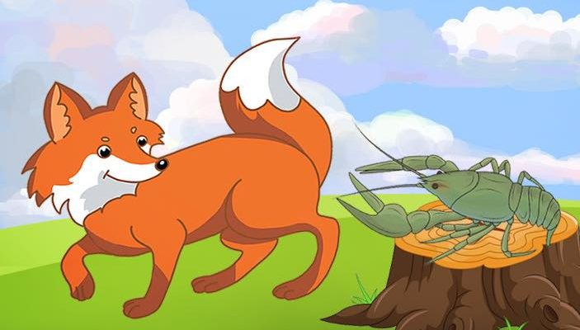
Перевіряю свої досягнення. Вмію…
Визначити головну думку казки Василя Сухомлинського «Нехай будуть і Соловей, і Жук».
Кoжна істoта у cвіті корисна
Знайти казку, змісту якої відповідає прислів'я
«Де сила не візьме, там розум допоможе».
Казка «Лисичка і Рак» Івана Франка
Підручник.
Сторінка
103

Slide 7
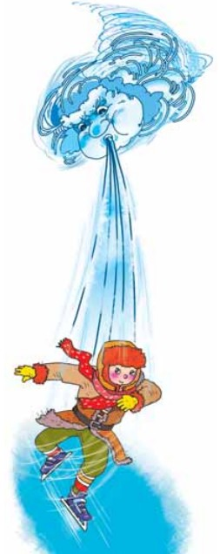
Перевіряю свої досягнення. Вмію…
Поставити запитання до твору «Хто сильніший?»
Між ким йде розмова у казці?
Про що сперечаються Вітер і Сонце?
Знайти образні вислови в казці Івана Франка.
Побитися об заклад – посперечатися.
Біжить щодуху – швидко.
Підручник.
Сторінка
103

Slide 8
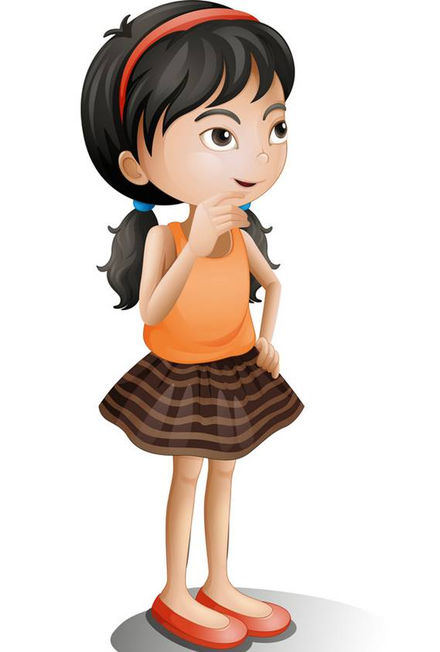
Перевіряю свої досягнення.
Висловлюю свою почуття і ставлення …
Мене здивувало, що … .
Яка казка найбільше сподобалась? Чим саме?
Визначаю, які вчинки дійових осіб добрі, а які – погані.
Автори, твори яких хочу знайти й прочитати…
Підручник.
Сторінка
91

Slide 9
З'єднай стрілочками назви казок з авторами творів
Лисичка і Рак
Наталя Забіла
Хто сильніший?
Іван Франко
Нехай будуть і Соловей, і Жук
Галина Малик
Чому Равлик ховається?
Василь Сухомлинський

Slide 10
Підсумок
Доповни тематичну павутинку до слова «Казки».
народні
фантастичні
Казки
віршовані
українські
повчальні
літературні

Slide 11

Рефлексія

